Slide 1
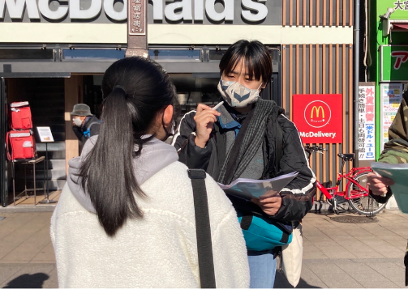
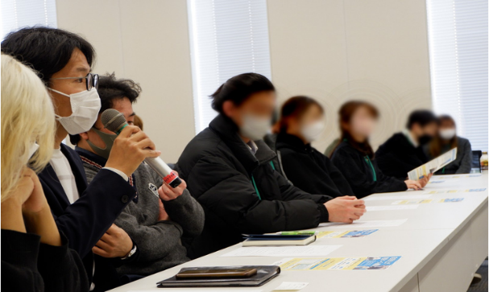
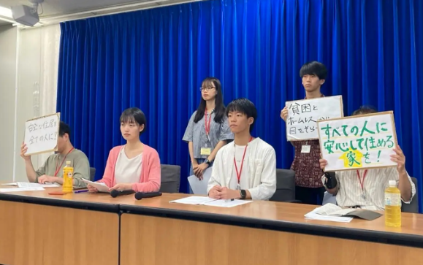
公益財団法人鉄道弘済会 第62回社会福祉セミナー
基調鼎談 2026年7月4日（土）
相談から見える
若者世代の貧困
NPO法人POSSE代表 岩本菜々
1

Slide 2

自己紹介
岩本菜々（NPO法人POSSE代表理事）
・一橋大学大学院 博士課程在籍
・ホームレス状態の人へのアウトリーチや支援
・日本学生支援機構(JASSO)の貸与奨学金を現在借りている・
借りたことがある方へのアンケート調査(2022)
・若者「見えないホームレス」実態調査(2024)
＜論文等＞
  「闇バイト増加の背景にある若者の貧困と福祉の不在ー生活相談現場からの考察ー」POSSE vol.59、2025年。
  「〔座談会〕落ちる『豊かさのスタンダード』ー令和の大学生のリアルー」中央公論2024年10月号。
  「貧困・格差 苦しさの根源はどこにあるのか」岩波ジュニア新書編集部編『生きるためのブックガイド－未来をつくる64冊－』岩波書店、2025年。

Slide 3
NPO法人POSSEとは
現場の相談・調査から社会を変える
・2006年に設立
・労働・貧困問題に取り組むNPO
・大学生・大学院生が中心となり運営（約50人）
・年間2,000件以上の相談支援
・相談から、調査・政策提言へ
相談
支援
調査
政策提言
3

Slide 4
相談から見える
若者世代の現状
4

Slide 5
POSSEに寄せられる生活相談
2022年度：全体519件、若年層207件
2023年度：全体589件、若年層298件
2024年度：全体888件
→若年層（10～30代）からの相談が４割
→相談のほとんどは生活保護をこれから受けたいか、
すでに受けているというもの。
5

Slide 6
相談を寄せる若者の状況
2023年度の相談では、
若年層からの相談全体（304件）
のうち 139件(45.7%) と、
半数近くが
「ホームレス」状態
6

Slide 7
雇用の劣化と
「働き続けられない」労働環境
7

Slide 8
ケース①：北陸地方出身の20代女性（POSSE相談事例から）
人の役に立つ仕事がしたいという夢を持っており、専門学校に通い栄養士の資格を取得。高齢者や子どものため栄養のある食事を提供できるようにという夢を持って職場に入るが…
１社目：
高齢者施設。正社員。基本給16万円、手取り13万円。早朝５時半出勤～17時半までの12時間労働が常態化。休憩は１日に20分あればいい方。
２社目：
病院。パート勤務。栄養士として就職。８時から21時まで、休憩１時間の12時間労働。残業代を含め、給与は月22万円。手取りは17万円。忙しさとパワハラで、帯状疱疹を発症し、退社。
３社目：
製造業。契約社員。ライン作業で１日のノルマは600個。９時間の勤務で休憩45分。
４社目：
時給1,300円。通勤が片道１時間かかること、これまでの労働環境や家庭環境から体調を崩し、体が動かず行けなくなってしまう。
8

Slide 9
ケース②：近畿地方出身の20代女性（POSSE相談事例から）
高校を卒業し、寮付きの工場に正社員として就職した。しかし、仕事は複雑な機械を扱う緊張感を伴うもので、疲れとストレスから、１ヶ月過ぎた頃に体調を崩し、１週間会社に行けなくなってしまった。すると、上司から退職勧奨を受けた。家と職を失う絶望からパニック症状を発症したが、上司は退職を勧めるだけだった。求めに応じざるを得ないと感じ、辞職届を書き、自ら会社を退職した。
退職と同時に寮を追い出され、ネットカフェ難民となる。その後、派遣会社に登録し、派遣社員として、関東地方にあるインフラ設備の製造を行う会社に派遣される。夏の盛りだったが、30度を超える冷房のない倉庫の中で、製品の割れのチェックと、重い段ボールの上げ下ろしを行う作業を任された。さらに、派遣社員だった上司から、ミスを繰り返したら解雇になると脅され、ミスが多かった日には「もし解雇されたくないのであれば要求に応じろ」と、性的な行為を強いられた。こうしたハラスメントにより、自主退職を余儀なくされた。会社の借り上げアパートに住んでいたため、再び住居を追い出され、ホームレスに。

Slide 10
雇用の劣化の背景
持続的な半失業の広がり。失業することができず、やむを得ず自分自身の再生産もままならない低賃金労働に従事する。日本では非正規雇用が約４割にも及ぶ。（１日８時間労働として、１人暮らしに最低限必要な最低賃金は1,700〜1,900円）
非正規雇用労働者が正社員との競合関係となることで、正社員自身の労働条件も低下していく（「ブラック企業」）。
雇用は労働集約的なサービス産業・ケア産業に集中（特に女性はこれらの職に就くパターンが多い）。生産性の上昇に限界があるため、利潤追求のためには人件費が引き下げされやすい。
こうして、今の働き方は多くの若者にとって会社の命令に従わなければならないのに、生存ギリギリの賃金しかもらえず、数年で心身をすり減らす「割に合わない」ものとなっている。
出典：全労連ウェブページ『【最低生計費試算調査の結果一覧】自立して生活するには1700円～1900円必要。』https://www.zenroren.gr.jp/campaign/%E6%9C%80%E4%BD%8E%E7%94%9F%E8%A8%88%E8%B2%BB%E8%A9%A6%E7%AE%97%E8%AA%BF%E6%9F%BB%E3%81%AE%E7%B5%90%E6%9E%9C%E4%B8%80%E8%A6%A7%EF%BD%9E%E8%87%AA%E7%AB%8B%E3%81%97%E3%81%A6%E7%94%9F%E6%B4%BB%E3%81%99/（2026年5月25日閲覧）
10

Slide 11
居続けられない実家
11

Slide 12
ケース③：北陸地方20代女性 （POSSE相談事例から）
16〜18万円の手取りの中から、毎月45,000円を家に入れるように要求され、ほとんど手元に残らなかった。
さらに、労働環境の悪さから数ヶ月で仕事を辞める状況を母親に理解されず、「早く働け」「もっと頑張れ、３ヶ月働けたのなら１年働けるはず」「人間らしくまともに生きろ」と責め立てられた。
父親は電気系の会社で正社員をしていたが、仕事のストレスからアルコール依存症であり、酒を飲んで機嫌が悪い日には首を絞められたり、家から締め出されたりしていた。
友人に「その環境にいたら病気が悪化する」と説得され、クレジットカードで借金をすることで交通費等を捻出し、上京。友人宅に居候して過ごす。
12

Slide 13
ケース④：宮城県20代女性 （POSSE相談事例から）
家族から殺されると思うほどの暴力を受け、所持金も全て奪われ、友人宅に匿ってもらった。
その後、実家を出るために工場の社員寮に入るも、うつ病の悪化によって働けなくなり、自殺未遂を繰り返した。さらにその後、同居したパートナーからの DV で警察に保護され、実家に戻らざるを得なくなった。うつ病で働くことが困難だが、毎月 10 万家に入れるようにと家族から言われている。 そのため、病院に行くことができず薬も飲めていないため、うつ症状が悪化している。
今の家族と離れて暮らしたいと考えているが、お金がなく逃げ出すことすらできない。
13

Slide 14
家族関係悪化の背景
雇用の悪化、物価高騰により実家から出られない。
ビッグイシュー基金の調査によると、首都圏と関西圏に住む20〜39歳の未婚の年収200万円未満の個人において、親同居の割合は77.4%に及ぶ。親の家に住む理由として多いものの１つは、「親の家を出ても、住居費を自分で負担できない」が53.7%。
一方で、親世代も貧困化しているため「子どもを扶養する」余裕は喪失している。（「共働き」から「総働き」化へ）
→そのため、子どもが体調を崩すなどして家計の支え手でなくなった瞬間、
関係が悪化。
↓
経済的に自立できず、親との関係が悪い場合、ホームレスになってでも脱出するしかない。
出典：認定NPO法人ビッグイシュー基金「若者の住宅問題－住宅政策提案書〔調査編〕－」、2014年。https://bigissue.or.jp/wp-content/uploads/2018/09/waka_chosa.pdf（2026年５月25日閲覧）

Slide 15
生活保護の問題点
15

Slide 16
生活保護の機能不全
生活保護を受けるべき水準にある人のうち、実際に受けられている人の割合（捕捉率）は、所得のみを考慮した場合22.9％とされている。※１
背景には水際作戦。「親に養ってもらえ」「若いから働ける」などと言って、申請希望者を申請前の段階で追い返すことを「水際作戦」という。
→2023年度のPOSSE相談者の中で福祉事務所に行ったことのある人 108 人のうち、20%が水際作戦で追い返された経験を持っていた。※２
→さらに、近年、首都圏ではホームレス状態にある人を「無料低額宿泊所」へと誘導する対応が横行しており、この対応がさらに若者を福祉から遠ざけている。
出典：
※１ 厚生労働省「生活保護基準以下の低所得世帯数に対する被保護世帯数の割合の推計について」、2018年。
※２ NPO法人POSSE「2023 年度NPO 法人POSSE 生活相談集計結果からみる若者の『見えないホームレス化』」、2024年。
16

Slide 17
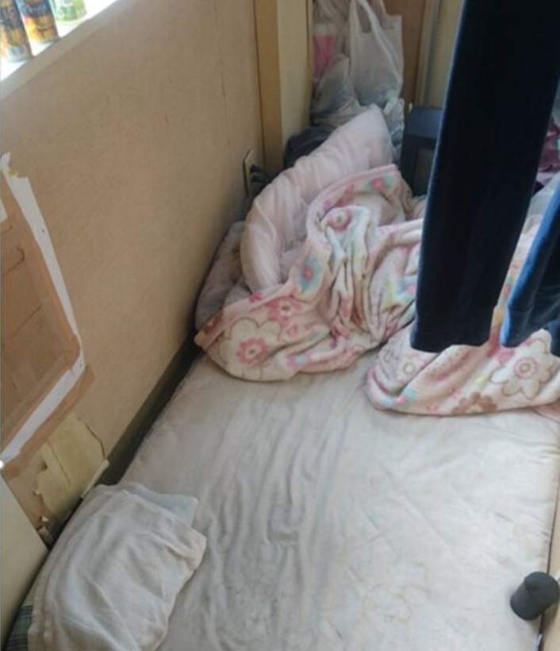
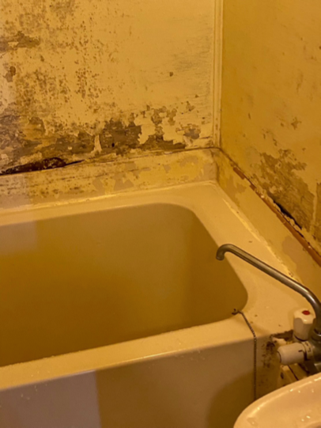
貧困ビジネス（無料低額宿泊所）
ホームレスの増加に伴い、受け⽫としての無料低額宿泊所が激増。
1998年の43施設から、2020年には608施設。
法定基準が設けられていなかったため、現在でも規制が緩く、届出を出せば誰でも開設できるため、利益目的の業者が大人数を施設に入所させることで利益を得る構造があった。
ベニヤ板で仕切られただけの個室・少量の粗悪な食事・金銭管理などが行われる。⼿元に1、2万円程度しか残らない施設も。
17

Slide 18
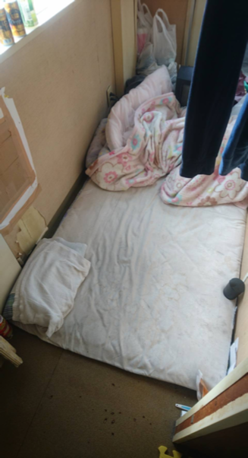
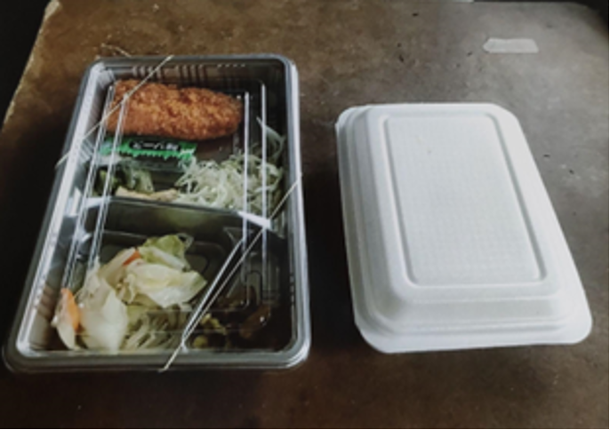
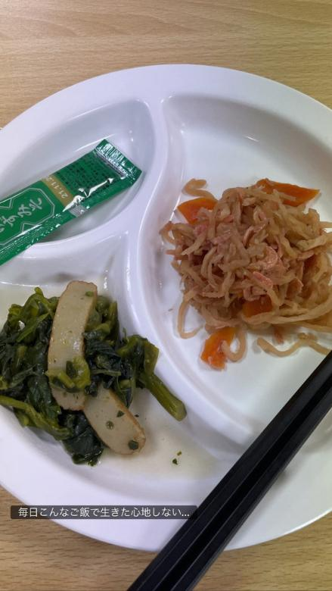
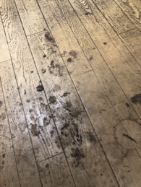
18

Slide 19
POSSE相談事例から
ケース⑤：東京都30代男性
都内の簡易宿泊所からアパートへ転宅したい。門限が決まっており、お風呂も共同で自由が制限されている。また、部屋は 3 畳と狭く、空調設備がないため冬は施設にいられないほど厳しい寒さとなる。転宅のための書類を準備したが、受理されなかった。
ケース⑥：埼玉県30代女性
埼玉県内の無料低額宿泊所に住んでいるが、空調設備がなく夏は室温が 40°Cを超えることがある。また、管理者に通帳と印鑑を奪われており、保護費は 2 万円のみが管理者から渡される。 部屋の窓が当初から壊れており、野良猫が入ってきて室内で繁殖している。
ケース⑦：東京都20代男性
親からの暴言等で家にいられず、家から逃げ出し都内で生活保護の申請をした。しかし、申請地から程遠い茨城県の施設に入所させられた。管理者に通帳を奪われており、保護費は月初めに 1 万円のみ渡される。エアコンはつけることを許されていない。

Slide 20
必要な政策とは
20

Slide 21
家族にも労働市場にも包摂されない若者への支援は生活保護しかない
労働市場
包摂
中核的正社員
周辺的正社員
家族
包摂
家計自立型非正規
排除
「ひきこもり」
広義のホームレス状態
若者支援政策の
主な対象
支援の空白
排除

Slide 22
支援に必要な視点
①劣悪な労働市場・実家から逃げてきた若者にとって、
単に労働市場・家族へ押し戻すだけでは解決策にならない
→これまで働いた実感の中で「やっていられない」という実感を
深めている
②必要なアクション：生活保護のゲートを広げる
→まずは無条件で住宅を確保することが重要（今の制度の中では、
生活保護が一番“使える”）
→制度・政策の改善を目指すソーシャルアクションの重要性：
「支援者の関わりの工夫」だけでは、福祉のパターナリズムの問題
を克服するのは困難（ある相談者はシェルターから追い出されるこ
とを恐れ、支援者に意見を伝えられなかった）

Slide 23

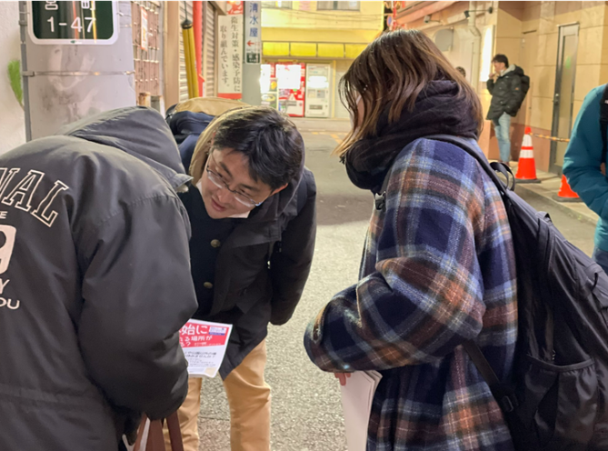
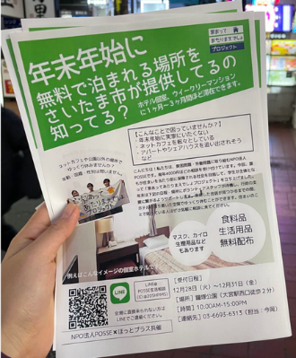
「家あって当たり前でしょプロジェクト」
2021年12月〜2022年１月
年末に、路上で年越しをする人、ネットカフェで過ごす人に声をかけ、行政が提供するウィークリーマンションにつなげる（生活困窮者自立支援法を利用した、さいたま市の独自施策
背景：
・行政がネットカフェ難民も含めた実数を把握していなかった
・ウィークリーマンションの提供の案内をせず、無低を案内。それが原因となり、多くの若者が生活保護申請を諦めて帰宅していた
23

Slide 24
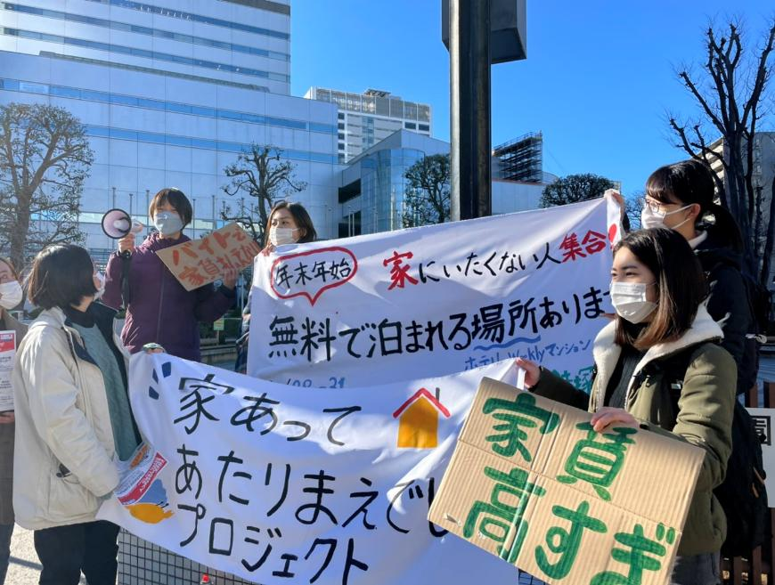
年末の３日間を通じ、ネットカフェに滞在する50人以上と繋がり、17人と申請。
シェルターの必要性を可視化。
↓
市議とも連携し、行政に働きかけ。
↓
4日目にして、シェルターが10部屋から17部屋にまで拡充され、全員分の一時滞在用のホテルが提供された。
↓
14人が生活保護申請しアパート移行。
→当事者の権利行使を助け、制度に介入することで、より生きやすい社会を目指す。

Slide 25
ありがとう
ございました！

